Slide 1
Presentación del proyecto final
Javier Humberto García Gómez

Slide 2
1. Introducción
Javier Humberto García Gómez

Slide 3

Presentación
FP Desarrollo de aplicaciones multiplataforma

Slide 4
Contenido
1. Introducción
2. Metodología
3. Tecnologías y herramientas
4. Estimación de recursos
5. Desarrollo del proyecto
6. Despliegue

Slide 5


Motivación

Slide 6
Objetivos
General: Diseñar e implementar una aplicación que apoye a la administración y a los colaboradores en la gestión del Hospital Veterinario Peninsular, en las actividades de registro de nuevos colaboradores, la programación de calendarios de trabajos, el registro de entradas y salidas y la agenda de citas.

Slide 7
Objetivos específicos
Realizar la autenticación de los usuarios.
Registrar y editar la información de los colaboradores de la empresa.
Permitir a la administración calendarizar los turnos de trabajo.
Registrar las entradas y salidas en las diversas sucursales de la empresa.
Agendar citas de los servicios que presta la empresa.
Ingresar y gestionar incidentes.
Agregar y modificar aspectos accesorios relacionados con la empresa.

Slide 8
2. Metodología utilizada
Javier Humberto García Gómez

Slide 9
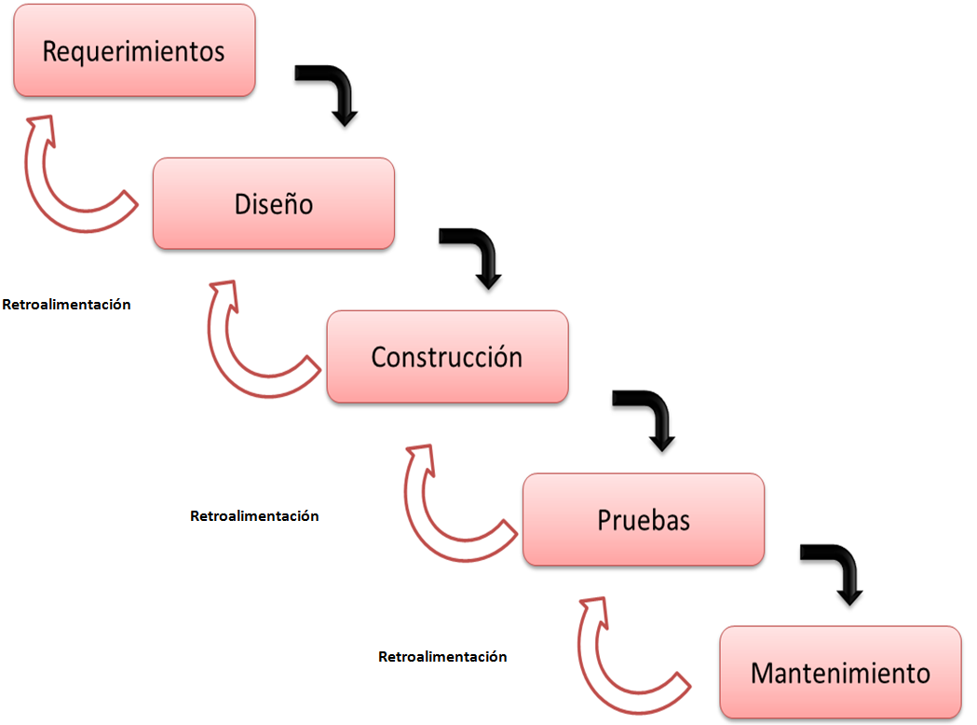
Modelo en cascada con retroalimentación

Slide 10
3. Tecnologías y herramientas utilizadas
Javier Humberto García Gómez

Slide 11






Tecnologías y herramientas

Slide 12
4. Estimación de recursos y planificación
Javier Humberto García Gómez

Slide 13
Estimación de recursos
Agosto
Septiembre
Octubre
Noviembre y diciembre
Análisis
Codificación del módulo de Login
Codificación de las entidades
Codificación del módulo de agenda
Codificación del módulo de colaboradores
Codificación del módulo de calendario de trabajo
Codificación del módulo de registro de entradas y salidas
Codificación del módulo de incidencias
Pruebas y retroalimentación
Elaboración de la memoria
Entrega
Diseño

Slide 14
5. Desarrollo del proyecto
Javier Humberto García Gómez

Slide 15
Inicio
Modelo
Utilidades
Entidades
Ventana principal
Colaboradores
Calendario laboral
Agenda
Registro de entradas y salidas
Incidentes y configuraciones
Login

Slide 16
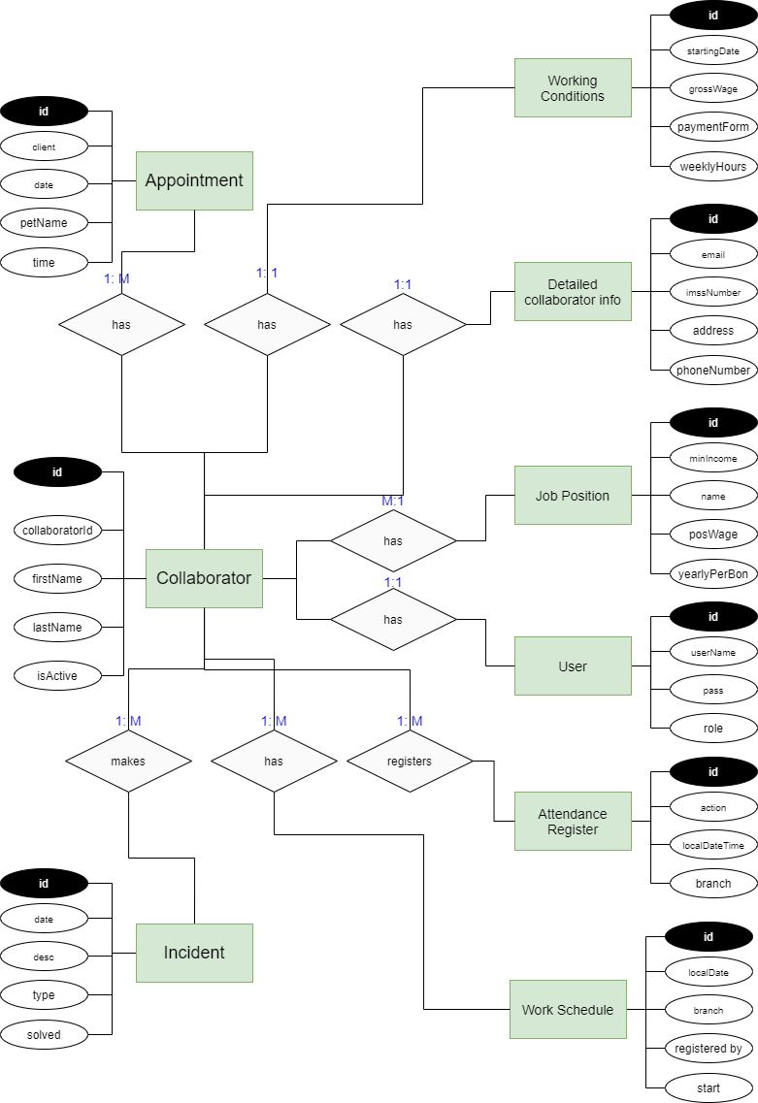
Análisis

Slide 17
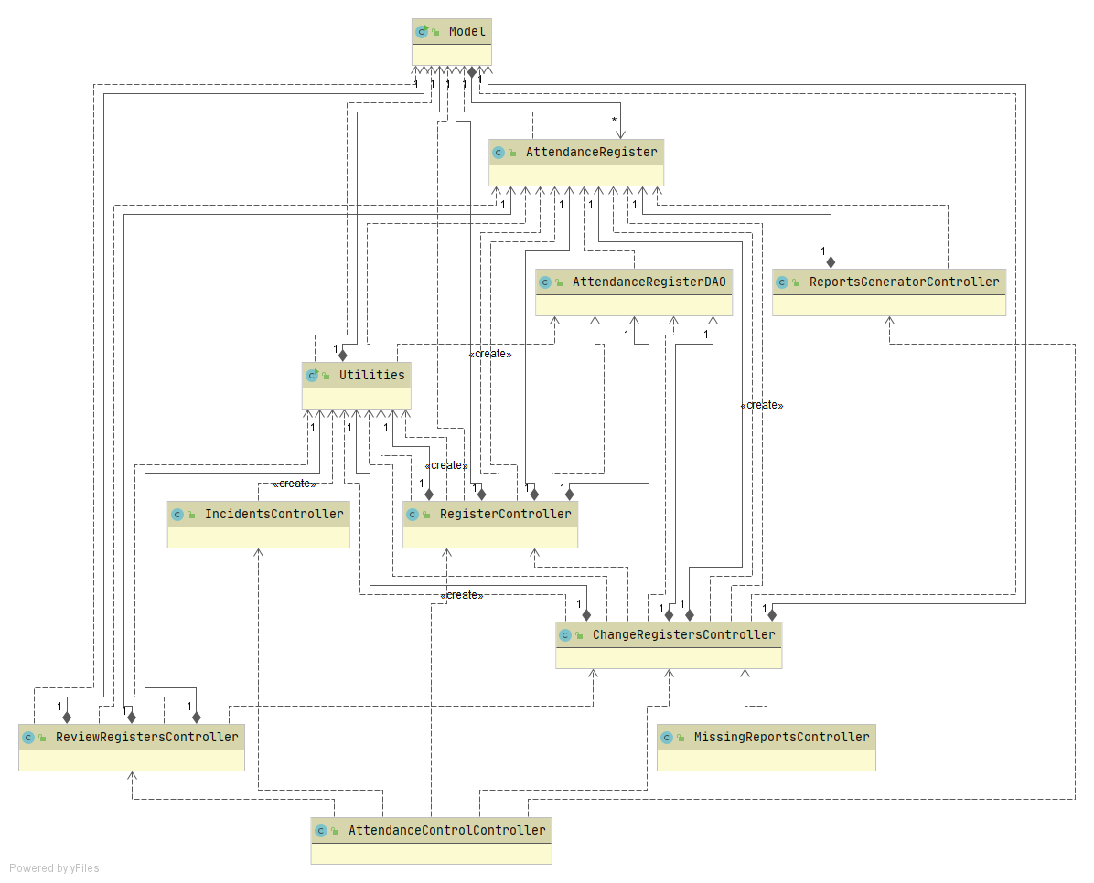
Análisis

Slide 18
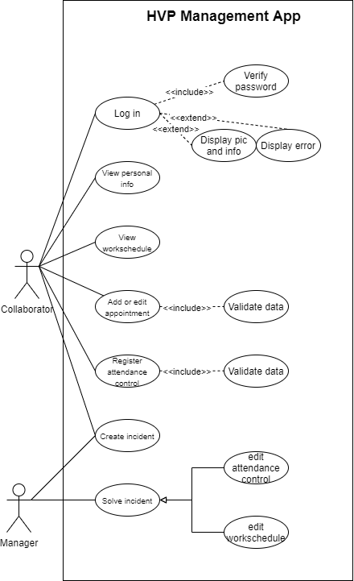
Análisis

Slide 19
Diseño
java
resources
HVPManegement
main
dao
entity
attendance control
collaborator
configuration
incident
main
schedule
work schedule
view
images
style
model
controller
attendance control
collaborator
configuration
incident
main
schedule
work schedule
icon

Slide 20
6. Despliegue del proyecto
Javier Humberto García Gómez

